Slide 1
京大岡山3.8 m望遠鏡計画
分割鏡変位センサの開発
河端 洋人、 栗田光樹夫（京都大学）、
京大岡山3.8 m望遠鏡グループ

Slide 2
発表概要
分割鏡制御の方法について
検討中のセンサの紹介
センサの温度特性とその補償
基板材質による温度特性の違い

Slide 3
分割鏡制御
3.8 m望遠鏡の主鏡には分割鏡を使用
・・・18枚の扇形セグメント
熱膨張や振動、仰角に応じた支持部の歪みにより、焦点がずれる
→分割鏡の境界にセンサを取り付け、ずれを
測定して補正
要求性能： 安定性＜50 nm/一晩
分割鏡
分割鏡
ここを小さく
したい！
センサ・導体板
Notes:
観測開始時には位相カメラ（あとで上野君が説明）で光学的に焦点を合わせる

Slide 4
検討中のセンサ
LC回路に電流を流し、発振周波数を測定する
インダクタンス型DS2001センサ(日本システム開発)
発振周波数 f は、平面コイルを含むセンサ面と導体板の間の距離 d に依存
動作原理
コイルを貫く磁束が変化
→渦電流発生
→磁場発生
→コイルの磁場が減少
→実質的なLが低下
平面コイル
渦電流
導体板

Slide 5
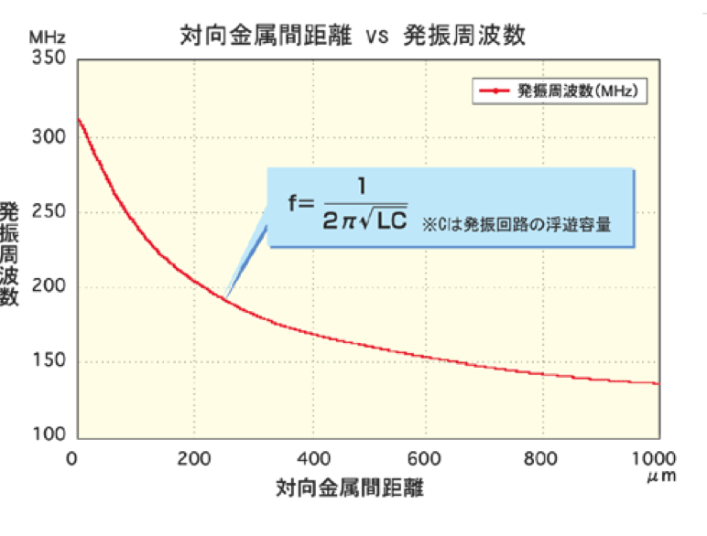
検討中のセンサ
発振周波数
距離が近いとLは小さい
f
導体板ーセンサ間距離 d

Slide 6
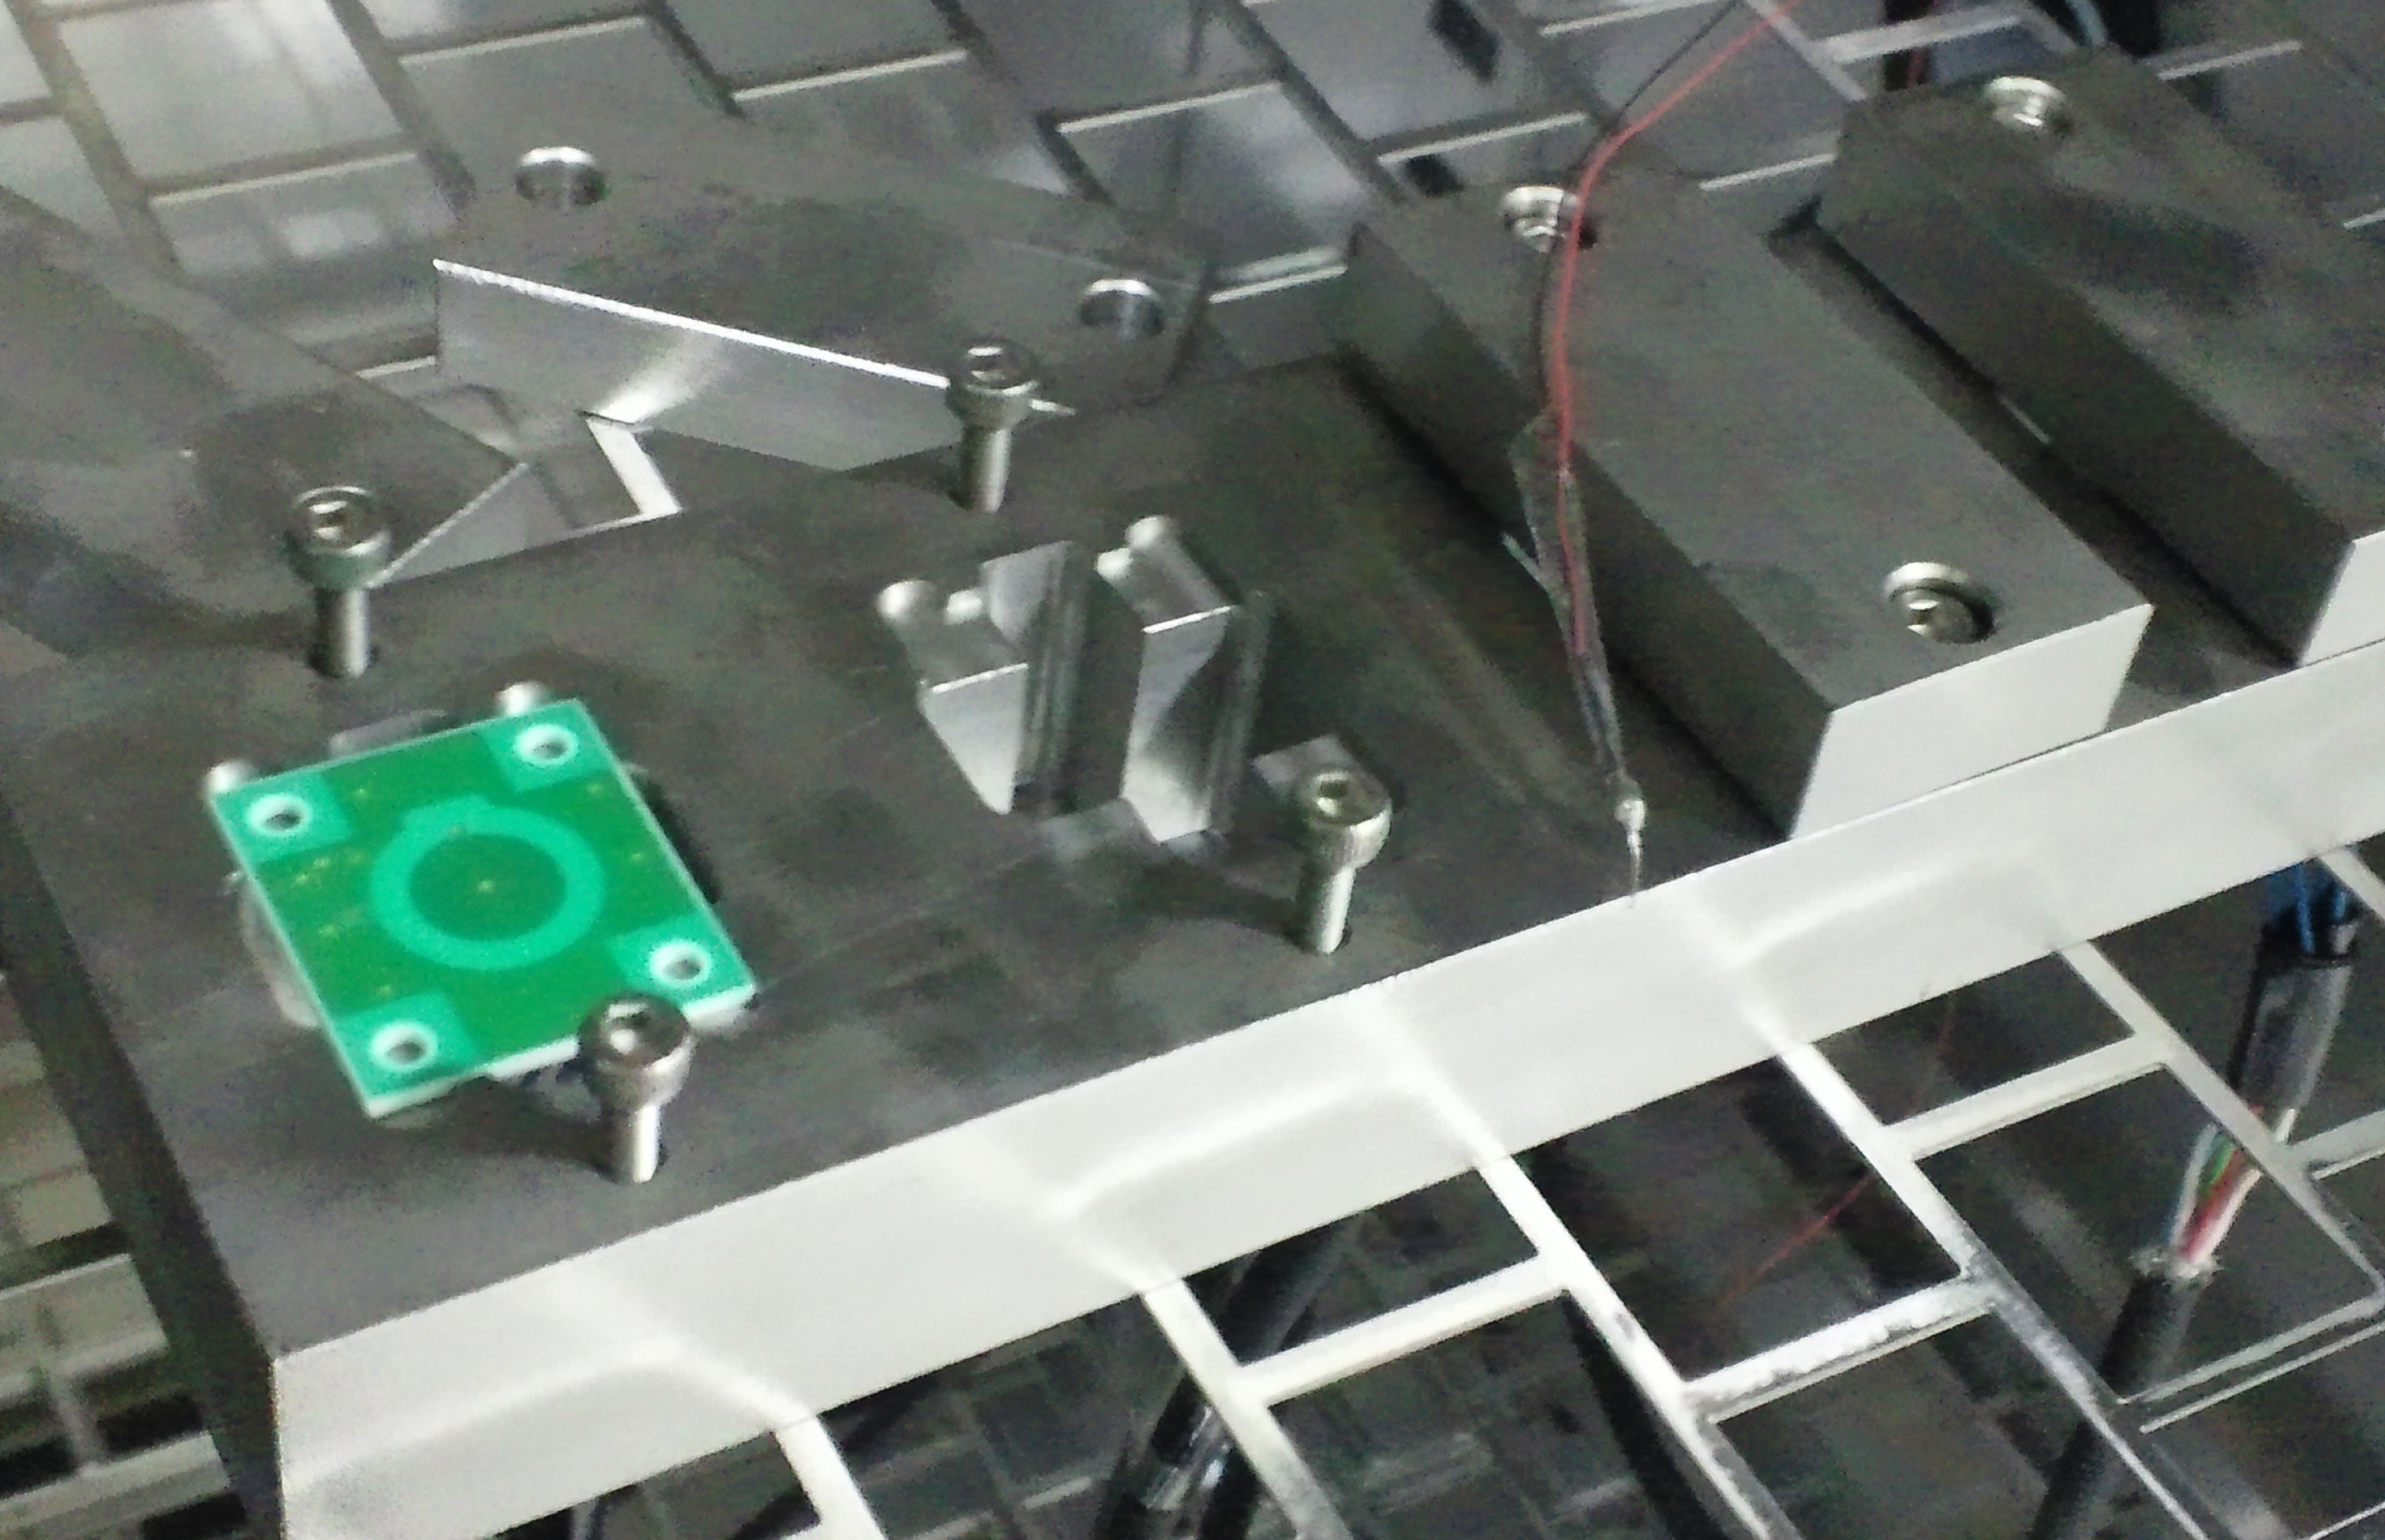
温度特性試験
ステンレス製の導体板とセンサの間に低熱膨張ガラスをはさみ、距離を固定
温度を12hで20℃→0℃→20℃と変化させる(3.3℃/h)
センサ
導体板（ステンレス）
間に低熱膨張ガラス

Slide 7
温度特性試験結果
金属板までの距離を固定して気温を変化させたときの
センサ出力値
2000 nm
20℃
温度によって出力値が
大きく変化
→補償を要する
12h

Slide 8
温度補償の方法
1．温度と出力値の関係は一次関数的
2．距離測定を行うセンサの隣にもう一つ、金属板
までの距離を固定したセンサ（リファレンス
センサ）を設置する →温度依存性のみを検出
3．リファレンスセンサと距離測定センサの出力値
の関係を一次関数でfittingし、距離測定センサの
値を補償する

Slide 9
リファレンスセンサによる補償結果
同一距離において、センサ1の出力値をリファレンスとして
センサ2の出力値を補償
150 nm
・安定性が大きく向上
・要求性能には届かず
Notes:
まだ仕様を満たさない…。

Slide 10
温度相関の逆転
温度相関が測定距離0.4〜0.5 mmを境界に逆転（正相関⇔負相関）
相関逆転のため、単純な補正が難しい。
0.3 mm
0.4 mm
0.6 mm
0.5 mm
Notes:
距離測定センサとリファレンスセンサが同じ距離なら良いが、違うと…。

Slide 11
相関が逆転する原因は？
導体までの距離が大きいとき、
温度↗ → 空気の密度↘ → 空気の誘電率↘
→ コイルの浮遊容量↘ → 発振数↗
導体までの距離が小さいとき、
温度↗ → 導体の抵抗↗ → 渦電流↘
→ 渦電流磁場↘ → 実質的インダクタンス↗
→ 発振数↘
正相関
コイル
渦電流
導体板
負相関

Slide 12
回路基板の材質による温度依存性の違い
平面コイルの基板材質を従来のアルミナセラミックから
クリアセラムに
温度相関の逆転なし
→空気よりも基板の
誘電率が影響か

Slide 13
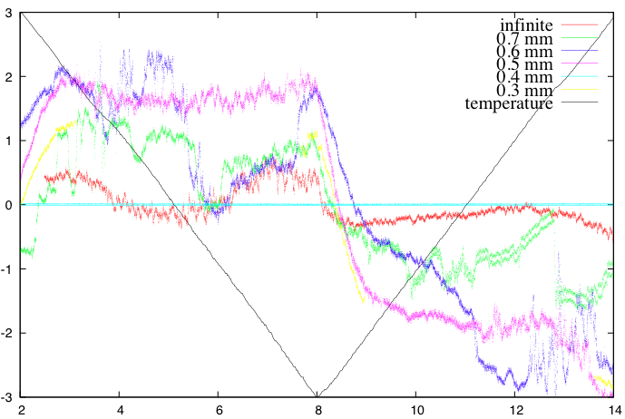
クリアセラム基板センサの温度補償
150 nm
・p-vでは従来のアルミナ基板と同程度の安定性
・温度曲線の折れ曲がりとともに大きくシフト
→2つのセンサの温度応答速度の違いか
→温度変化を緩やかにする事で小さくできる？
Notes:
やはりこのままでは仕様満たさず

Slide 14
その他
空気の誘電率の影響を調べるため、Heで 満たした密閉容器内で温度特性試験を 行っている
温度相関の逆転原因を調べるため、センサと金属板がつくる磁場のモデル化を行っている

Slide 15
まとめ
検討中のセンサは温度に応じて出力値が変わるため、要求性能を満たすためには補償を要する
温度特性は、隣にリファレンス用のセンサを置くことで補償できる
ある距離を境に温度相関の逆転が起こるが、 基板をクリアセラムにすることで、温度特性の 逆転が起こらなくなる
リファレンスセンサによる補償精度は、温度の 変化を緩やかにすることで向上の可能性がある

